Slide 1
UMBRAL 01 / PROBLEMA Y OPORTUNIDAD
¿Quién sigue esperando
al cerrar el turno?
Cuando la demanda supera la capacidad,
la política de cola cambia quién accede a consulta.
Ensayar alternativas antes de cambiar la operación
Laboratorio de un centro ficticio. Propuesta para ingeniería, gestión e instituciones.
Notes:
0:00-0:25 (25 segundos). Cuando la demanda supera la capacidad de un centro de salud, ordenar la cola cambia quién consigue una consulta y quién sigue esperando. Una conexión inestable también acumula solicitudes remotas. La oportunidad para un gestor es explorar alternativas con evidencia antes de comprometer recursos o cambiar la operación. Nuestro prototipo hace visibles esas decisiones.
Fuente: PITCH.md, sección 1. Generador y recursos en modelos/variables.py y simulacion/motor.py. El centro, los casos y las señales son sintéticos. No se afirma incidencia o prevalencia clínica real. UMBRAL es un nombre provisional.

Slide 2
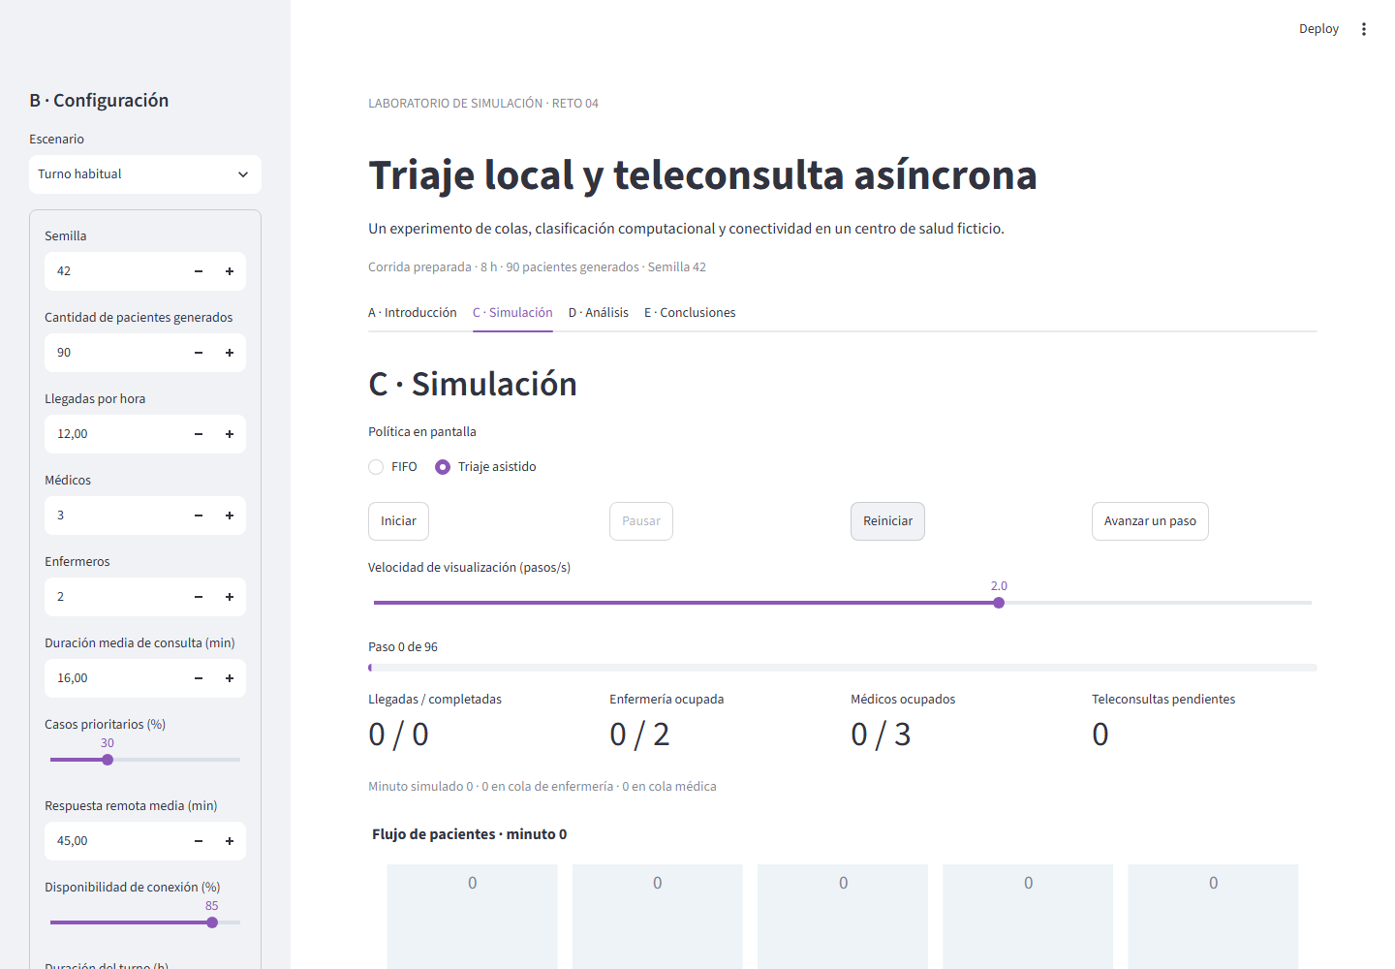
UMBRAL 02 / SOLUCIÓN TECNOLÓGICA
Un laboratorio local de decisiones
Vista del laboratorio / datos sintéticos
FIFO y prioridad por reglas
Mismas entradas para
comparar las dos políticas.
0,70 A + 0,30 B
Señales artificiales.
Umbrales configurables.
Prototipo con datos sintéticos. Una IA entrenada y su validación clínica son una fase futura.
Notes:
0:25-0:55 (30 segundos). UMBRAL es un laboratorio local que compara orden de llegada y prioridad asignada por reglas transparentes. Permite ensayar demanda, personal y conectividad, y revisar quién recibe atención y quién queda pendiente. Funciona sin conexión después de instalarse. La entrega actual permite explorar decisiones con pacientes sintéticos. El clasificador usa una regla fija. Entrenar y validar una IA es una fase futura.
Fuente: PITCH.md, sección 2. modelos/modelo_matematico.py: puntaje predeterminado 0.70 A + 0.30 B, umbrales alto 0.78 y medio 0.54, configurables. Las señales A y B son artificiales y no equivalen a mediciones clínicas. Captura local de referencia: resultados/verificacion/simulacion.png.

Slide 3
UMBRAL 03 / ARQUITECTURA Y FUNCIONAMIENTO
Entradas reproducibles, atención por eventos
PCG64 genera los casos. SimPy calcula colas, ocupación y atención.
Generador
Llegadas y servicios
Motor local
Enfermería y medicina
Análisis
Pendientes y registros
Teleconsulta simulada
Reintentos y especialistas
La comparación conserva la cohorte y las duraciones. Una consulta iniciada continúa.
Notes:
0:55-1:35 (40 segundos). La arquitectura conecta un generador de casos, un motor de atención con recursos limitados y un análisis con registros exportables. Cada paciente sintético pasa por enfermería y medicina. Comparamos ambas políticas con las mismas llegadas y duraciones. Una consulta iniciada continúa. Al cerrar el turno contamos también a quienes esperan. La teleconsulta está simulada: representa solicitudes pendientes, reintentos cuando vuelve la conexión y una cola de especialistas. Los cortes pueden afectar a todo el centro.
Fuente: PITCH.md, sección 3. simulacion/generador_datos.py, simulacion/motor.py, analisis/metricas.py y analisis/experimentos.py. PCG64 genera entradas y flujos reproducibles. SimPy calcula eventos discretos. La arquitectura no integra un servicio real de teleconsulta. La inferencia local es una regla fija, sin entrenamiento.

Slide 4
UMBRAL 04 / VIABILIDAD FINANCIERA E IMPLEMENTACIÓN
Un piloto retrospectivo de Bs 14.272
1 centro, 12 meses, equipo reutilizado. Supuestos ilustrativos, sin cotizaciones.
Concepto | Bs
Desarrollo común | 6.400
Datos, revisión y capacitación | 2.880
Contingencia del 15 % | 1.392
Inversión inicial | 10.672
Operación por 12 meses | 3.600
Total por 12 meses | 14.272
Implementación condicionada
Datos completos y permisos
Ajuste y turnos reservados
Revisión para decidir continuidad
Operación prevista: Bs 300/mes.
Alcance: software y evaluación. Excluye atención médica y teleconsulta real.
Notes:
1:35-2:15 (40 segundos). Proponemos comenzar con un piloto retrospectivo en un centro, reutilizando equipo. Bajo supuestos ilustrativos, la inversión inicial sería de 10.672 bolivianos y la operación presupuestada, 300 al mes: 14.272 para doce meses. Son cifras para discutir viabilidad, sin cotizaciones. Primero acordaríamos datos completos y criterios de aceptación. Después ajustaríamos el modelo y lo contrastaríamos con turnos reservados. El alcance es software y revisión del piloto. No estimamos ahorros ni costos de atención real.
Supuestos ilustrativos en bolivianos, sin cotizaciones: desarrollo común 80 h x 80 Bs/h = 6400. Por centro: ajuste de datos 12 h x 80 = 960, revisión profesional 16 h x 100 = 1600, capacitación 4 h x 80 = 320. Total por centro 2880. Equipo reutilizado 0. Si hace falta equipo nuevo, supuesto adicional 3500 Bs/centro antes de contingencia. Contingencia 15% sobre inversión base (6400 + 2880) = 1392. Inversión inicial 10672. Operación 200 fijo + 100 por centro = 300/mes. Doce meses 3600. Total inicial + 12 meses = 14272. Alcance retrospectivo de software, datos y revisión. Excluye atención médica y servicio real de teleconsulta. La sede, permisos, datos y revisión profesional son condiciones pendientes. No hay contratos, inversionistas ni aliados actuales afirmados.

Slide 5
UMBRAL 05 / IMPACTO ESPERADO Y ESCALABILIDAD
La prioridad cambia quién queda pendiente
Sobrecarga: 30 turnos sintéticos. Diferencia media por turno, asistido menos FIFO.
Resultado al cierre | Diferencia | IC del 95 %
Alta: sin iniciar consulta | -16,57 | [-17,94; -15,19]
Baja: sin iniciar consulta | +23,73 | [+22,32; +25,14]
Consultas completadas | +0,70 | [-0,21; +1,61]
La reducción en alta prioridad tiene una contrapartida.
El intervalo de completadas incluye cero: no probamos mayor capacidad.
Propuesta de alianza: centro de salud y universidad
Ajustar y validar por centro antes de escalar. Sin garantía de impacto ni ahorros.
Notes:
2:15-3:00 (45 segundos). En treinta turnos sintéticos de sobrecarga, la política asistida dejó 16,6 casos altos menos sin iniciar consulta al cierre, pero 23,7 casos bajos más pendientes. No demostramos mayor capacidad: el intervalo de consultas completadas incluye cero. El impacto que esperamos evaluar es una mejor base para decidir, haciendo visibles esas contrapartidas. Para escalar, habría que ajustar y contrastar cada centro. Compartir desarrollo no garantiza impacto ni ahorros. Proponemos una alianza con un centro de salud y una universidad, con registros completos y revisión profesional para decidir si continuar.
Fuente: resultados/mejoras_modelo/resumen_pareado.csv y experimentos.csv, escenario Sobrecarga de llegadas, Conexión del escenario, 30 pares completos, semillas 42-71. Diferencia = asistido - FIFO. Alta sin iniciar consulta al cierre: -16.57 casos, IC95% [-17.94,-15.19]. Baja pendiente: +23.73 casos, IC95% [22.32,25.14]. Completadas: +0.70, IC95% [-0.21,1.61]. Intervalos Student bilaterales por métrica, sin ajuste por comparaciones múltiples. El escenario no tiene seguimiento: final observado coincide con cierre. No cubren incertidumbre de calibración ni selección de modelo. Son resultados internos de un generador ficticio, sin validación clínica y sin pacientes reales. Las señales artificiales y la regla fija son supuestos del modelo. Escalabilidad propuesta, no despliegue aprobado ni automático.

